Slide 1
ГБОУ СОШ «Образовательный центр» пос. Варламово Творческий отчет по самообразованию учителя математики Куликовой А.К. Тема: «Применение личностно – ориентированного подхода, как средства формирования у обучающихся 5-6 классов устойчивой мотивации к изучению математики» 2013-2014 уч.год.

Slide 2
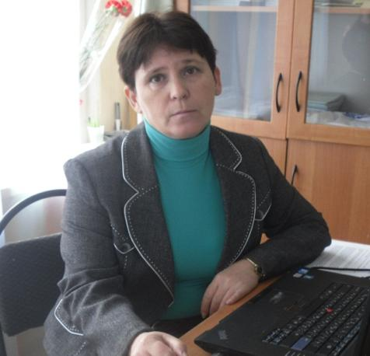
"В каждом ребенке - чудо, помоги ему проявиться"
С момента создания традиционной классно-урочной системы обучения, всегда существовала проблема формирования у обучаемых высокой и устойчивой мотивации к обучению, активной познавательной деятельности, а также проблема поиска наиболее эффективных методов и средств организации образовательного процесса.

Slide 3
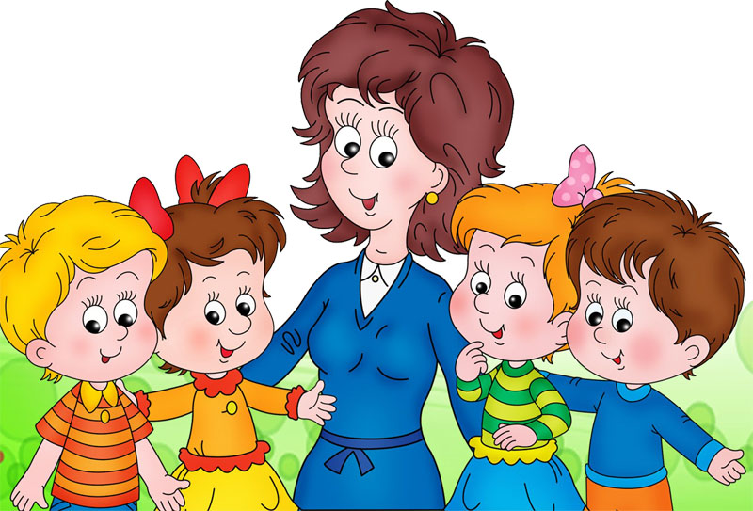
Учителю необходимо направить основное внимание на максимальное развитие способностей учащихся, чему способствует личностно-ориентированная система обучения, учитывающая и развивающая индивидуальные способности учеников.

Slide 4
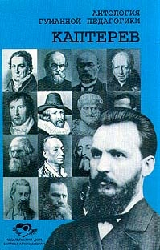
Каптерев Петр Фёдорович – блестящий русский педагог и психолог. Его заслугой является создание единой школьной системы психологически обоснованной дидактики, теории развивающего обучения. Изучение творчества Каптерева поможет понять суть Гуманной Педагогики.
«Общее образование не есть изучение предметов, а есть развитие личности предметами. На первом плане стоит личность, субъект, его интересы, а предметы - на втором».

Slide 5
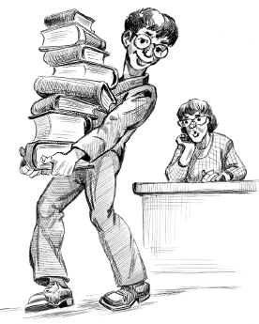
Выбор мною данной проблемы обусловлен рядом факторов:
-успешность усвоения учебного материала, темп овладения им, прочность осмысления знаний, уровень развития учащихся зависит не только от деятельности учителя, но и от познавательных возможностей и способностей учащихся, обусловленных многими факторами, в том числе особенностями восприятия, памяти, мыслительной деятельности и физическим развитием;

Slide 6
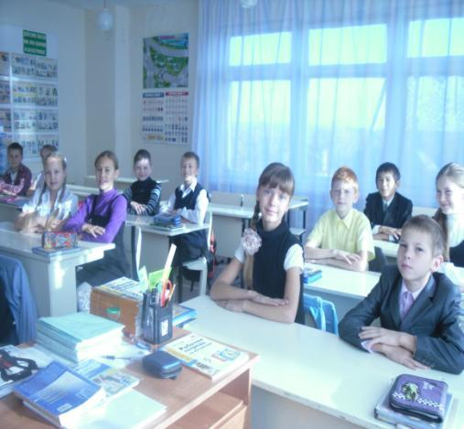
-современное образование – это личностно ориентированное образование, основанное на учёте результатов диагностики индивидуальных особенностей и способностей каждого ребёнка,
его отношения к предмету и возможностей его усвоения, что требует от учителя осуществления индивидуального подхода к учащимся, предвидения трудностей учебного материала для отдельных учащихся, подбора рациональных видов работ для сильных и слабых учащихся;

Slide 7
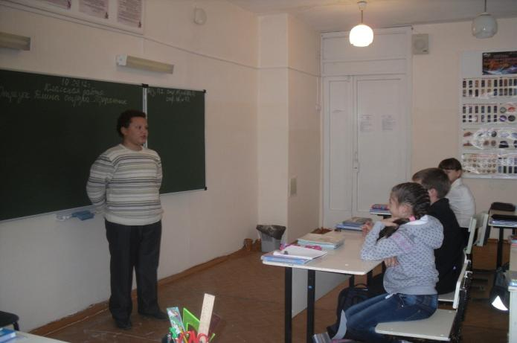
- развитие личности является основной целью личностно ориентированного образования. Поэтому овладение теорией и технологией развивающего обучения становится необходимым условием успешной работы учителя.

Slide 8
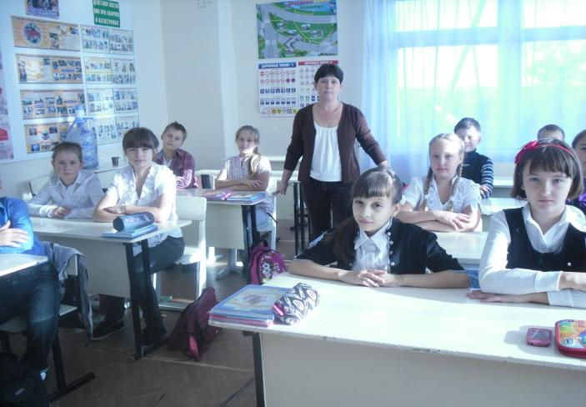
Начиная новый учебный год, задаю себе вопросы: Кто такой мой ученик? Прежде всего - человек! Возраст моего ученика 10 – 12 лет.

Slide 9
Леонардо Эйлер (1707-1783)
«Именно математика в первую очередь защищает нас от обмана чувств и учит, что одно дело – как на самом деле устроены предметы, воспринимаемые чувствами, другое дело – какими они кажутся; эта наука даёт надёжнейшие правила; кто им следует – тому не опасен обман чувств»

Slide 10
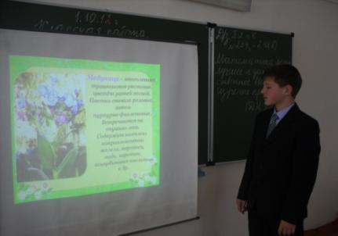
Как я могу добиться лучшего усвоения знаний моими учениками? В своей работе использую различные технологии, но приоритетной для меня является личностно ориентированное обучение. Плеяда известных российских учёных (Е.В.Бондаревская, Н.В.Бордовская, Е.И.Казакова, С.В.Кульневич, Т.В.Машарова, В.В.Сериков, И.С. Якиманская и др.) направляет свои усилия на создание теоретических и методических основ личностно ориентированного образования.

Slide 11
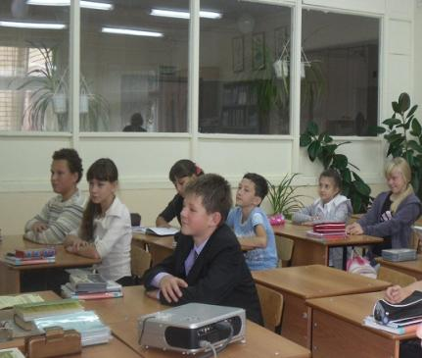
План работы: Изучение литературы по данной теме; Выбирать для учеников индивидуальные формы работы; Внедрение в свою практику новых технологий обучения (компьютерные, мультимедиа технологии, дифференцированное обучение и т.д.) Использование в работе ресурсы Интернет; Изучение опыта передовых учителей школы и района;
Посещение открытых уроков по линии КМО и РМО;
Выступление на заседаниях учителей математики;
Прохождение курсов по предмету;
Разработать дидактические материалы, тесты, начать создавать собственную медиатеку, способствующие личностно-ориентированному подходу в изучении предмета;
Проведение открытых уроков по предмету.

Slide 12
Используемая литература: Лебелев О.Е. «Компетентностный подход в образовании», //Школьные технологии ,2004г//. Якиманская И.С. «Личностно - ориентированное образование в современной школе», // М. 1996г.// Ксензова Г.Ю. «Перспективные школьные технологии», // Педагогическое общество, 2000г// Бондаревская Е.В. «Концепция личностно - ориентированного образования и целостная педагогическая теория», //1999г.//

